Slide 1
CHƯƠNG TRÌNH GIÁO ÁN ONLINE
MÔN TIN HỌC 7

Slide 2
BÀI 3. THỰC HIỆN TÍNH TOÁN TRÊN TRANG TÍNH
Ôn tập kiến thức cũ:
Có mấy kiểu dữ liệu cơ bản trên trang tính? Kể ra.
Nêu cách chọn các đối tượng trên trang tính?

Slide 3
BÀI 3. THỰC HIỆN TÍNH TOÁN TRÊN TRANG TÍNH
Nội dung bài:
- Nêu được cách nhập công thức vào ô tính.
- Viết đúng được công thức tính toán đơn giản theo các kí hiệu phép toán của bảng tính.

Slide 4
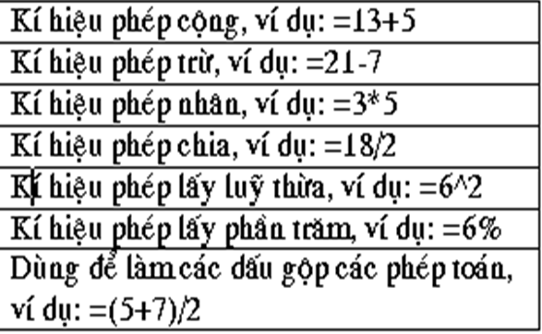
BÀI 3. THỰC HIỆN TÍNH TOÁN TRÊN TRANG TÍNH
1. Sử dụng công thức để tính toán:
Các phép toán trong công thức được thực hiện theo trình tự thông thường: Các phép toán trong cặp dấu ngoặc đơn “(“ và “)” được thực hiện trước, sau đó đến phép nâng lên lũy thừa, tiếp theo là các phép nhân và phép chia, cuối cùng là các phép cộng và phép trừ.

Slide 5
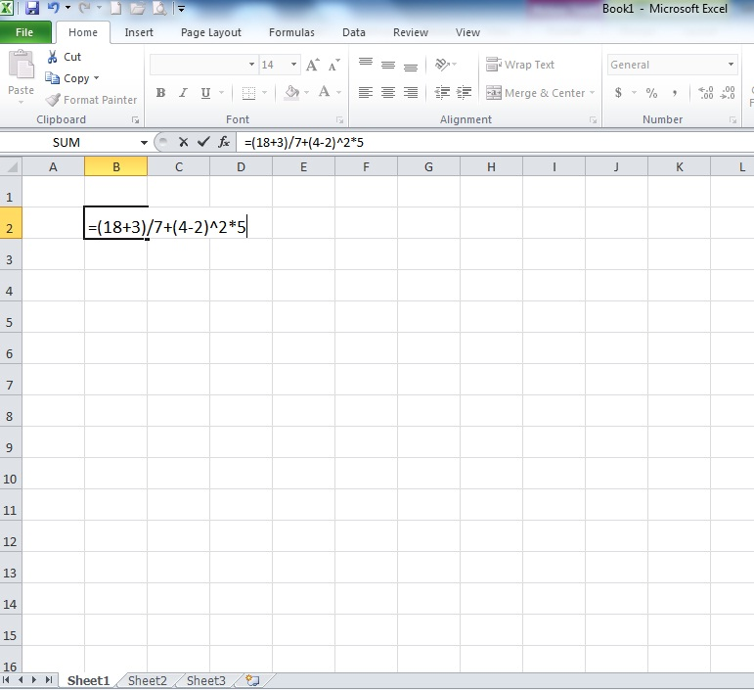
BÀI 3. THỰC HIỆN TÍNH TOÁN TRÊN TRANG TÍNH
2. Nhập công thức
B1: Chọn ô
B2:Gõ dấu =
B4: Nhấn Enter
B3: Nhập công thức

Slide 6
BÀI 3. THỰC HIỆN TÍNH TOÁN TRÊN TRANG TÍNH
2. Nhập công thức
Muốn nhập công thức vào ô tính ta thực hiện các bước sau:
B1: Chọn ô cần nhập công thức
B2: Gõ dấu =
B3: Nhập công thức
B4: Nhấn Enter.

Slide 7
BÀI 3. THỰC HIỆN TÍNH TOÁN TRÊN TRANG TÍNH
Dặn dò
Xem lại nội dung bài đã học.
Làm bài tập trắc nghiệm Tuần 5 trên lophoc.hcm.edu.vn
Xem trước phần còn lại của bài 3

